Slide 1
Terveysasemien osastofarmasiapilotti
10/2022 – 11/2023
Kai Väätäinen
Lääkitysturvallisuusvastaava, Kymenlaakso
Osastofarmaseutti (BSc in Pharmacy)
Kliinisen farmasian maisteri (MSc in Clinical Pharmacy – International Practice and Policy)
Osastofarmasian erityispätevyys

Slide 2
Sisältö
Pilotin tavoitteet ja kesto
Farmaseutin työnkuva, potilaiden ohjaaminen farmaseutille
Farmaseutin yhteystiedot

Slide 3
Pilotin kesto ja tavoitteet
Taustana HUS:ssa ja muualla Suomessa jo olemassa olevat farmaseutin pth vastaanottopalvelut (Uusimaa, PäijätSote, ESSOTE) – erityisesti Uudellamaalla kehitetyt protokollamallit
Pilotin tavoitteena tuoda kliinisen farmasian palveluja pysyväksi osaksi perusterveydenhuollon vastaanottotoimintaa ja löytää Kymsoteen yhteinen toimintamalli ja toimintatavat, jotta toimintaa voitaisiin laajentaa koko Kymenlaakson terveysasemille
Pilotti alkanut vko 40 3.10.2022 ja kestää 11/2023 asti
  Ensin Ratamo/Kouvolan TA
  Etelä-Kymenlaakson (Kotka, Hamina, Miehikkälä, Virolahti) pilotti alkaa vko 5->
Pilotin aikana tehdään tilastointia ja seurataan edistymistä muutaman viikon- kuukauden sykleissä

Slide 4
Farmaseutin työnkuva
Terveysaseman farmaseutin työtehtäviin kuuluvat alkuvaiheessa mm.:
lääkitysten ajantasaistus
reseptien uusimiseen liittyvät selvittelyt
lääkehoidon ohjaus
lääkehoidon tarkastus / arviointi
Mahdollisuus konsultoida kaikissa lääkkeisiin liittyvissä kysymyksissä ja selvitettävissä asioissa (käytössä HUS Apteekin laajat lääketietokannat ja materiaalit)
Farmaseutti tekee kirjaukset FAR näkymälle (rinnakkaiskirjaus YLE:llä)
Farmaseutin vastaanottoa tehdään puhelimitse (alustavasti Ma-To) ja läsnävastaanottona terveysasemilla (alustavasti Pe)
Palvelu on potilaalle maksuton

Slide 5
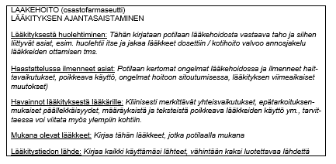
Farmaseuttien kirjaaminen
Farmaseutit kirjaavat LC:een omia kirjaamisohjeita ja LC Lääkityksen kirjaamisohjeita noudattaen
Farmaseuteilla on oma näkymä FAR (Lääkealan ammattilaiset), joka jaetaan YLE(+ tarv. YLEHOI) näkymille rinnakkaiskirjauksena
FAR näkymällä on omat fraasipohjat jokaiselle työtehtävälle, esim. ajantasaistus:

Slide 6
Farmaseutin vastaanotolle ohjaaminen
Ensisijaisesti potilaat ohjataan farmaseutille ajanvarauskirjan kautta
Ajanvarauskirja löytyy LC:sta nimellä TAFAR2 TA farmaseutti Etelä (TAFAR1 = Ratamo)
Ajanvarauksen syy kirjataan esim. YLE/YLEHOI:lle ajanvarauksen yhteydessä
Potilaita voi ohjata farmaseutille kaikki Ratamon terveydenhuollon ammattihenkilöt ja Kaiku24
Potilaat voivat itse varata ajan sähköisen asioinnin kautta tai ajanvaraukseen soittamalla
Kun potilas ohjataan farmaseutille, tulee potilaalle kertoa ajankohta ja yhteydenottotapa/vastaanottopaikka
Ajanvarauksista voi konsultoida farmaseuttia myös Teamsissa, puhelimitse, LC viestillä tai paikan päällä (muista tietosuoja!)
Farmaseutti voi myös itse sopia potilaan kanssa sopivan vastaanotto- tai puhelinajan
Farmaseutti voi myös omasta aloitteestaan varata potilaalle ajan esim. ajantasaistuksen/reseptin uusinnan/ohjauksen yhteydessä, jos herää tarve toiselle työtehtävälle esim. lääkehoidon arvioinnille

Slide 7
Farmaseutin vastaanotolle ohjaaminen
Terveysaseman farmaseutille ohjataan aina:
Määräaikaiskontrolliin (vuosikontrolliin, diabetes-, astma-, haavavastaanotolle) tulevat potilaat
Lääkeasioissa hoitajan/lääkärin vastaanotolle tulevat potilaat
Potilaat, joiden lääkitystä ei ole merkitty ajantasaistetuksi viimeisen 6kk sisällä
Erityisen herkästi farmaseutille kannattaa ohjata potilaat, joilla:
Herää epäilys lääkeongelmasta, huonosta hoitoon sitoutumisesta tms.
Yli 75 v. tai yli 7 lääkettä käytössä
Tulossa siirtyminen annosjakelun piiriin

Slide 8
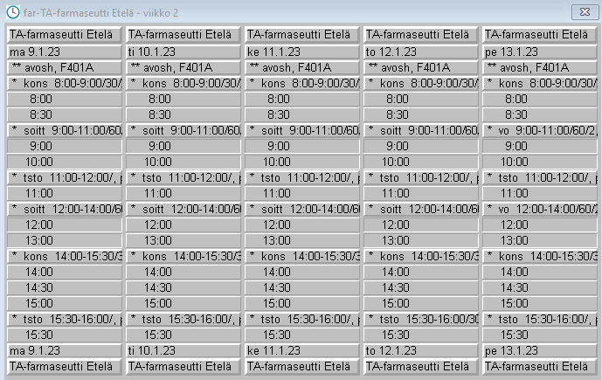
Ajanvarauskirja
Lyhenne TAFAR2 (Far-TA-farmaseutti Etelä)
KONS aikoja 8-9 ja 14-15.30
Soitto/VO aikoja 9-11, 12-14
Ajanvarauskirjaa muokataan tarpeen mukaan, kokoukset ym. varaukset näkyy kirjalla
n. 8-10 potilasta/vrk
Kirja on auki, potilaita voi jo laittaa!

Slide 9
Lääkityksen farmaseuttinen ajantasaistus
Tarkastetaan ja päivitetään potilaan LC Lääkitys ajantasalle, lääkityksen ja lääkkeiden käytön asianmukaisuuden kevyt tarkastus
Farmaseutilla oma checklist/toimintatapa lääkityksen ajantasaistukseen, tarkastetaan lääkkeet vähintään kahdesta luotettavasta lähteestä (potilas, reseptikeskus, tekstit, omat lääkkeet/lääkelista, dosetti jne.)
Lääkityksen ajantasaistukseen varataan
Ensisijaisesti soittoaika (60min)
Tarvittaessa vastaanottoaika (60min), jos esim. tarve käydä läpi esimerkiksi asiakkaan dosettia, katsoa läpi potilaan lääkepakkaukset, inhalaatiotekniikkaa tms. tai ei onnistu puhelimitse (huono kuulu, tarvitsee omaisen mukaan)
Jos lääkelistalla alle 10 lääkettä, voidaan varata kons-aika (30min)

Slide 10
Reseptin uusimiseen liittyvät selvittelyt
Tarkastetaan uusittavien reseptien toimitukset, käytön asianmukaisuus, tarvittaessa ajantasaistetaan lääkitys, hoidon seuranta (esim. tarvittavat pitoisuuskontrollit)
Reseptin uusimiseen varataan konsultaatioaika (30min), jos lääkelista ajantasalla. Jos lääkitystä ei ole ajantasaistettu, varataan soitto- tai vastaanottoaika (60min)
Resepteihin liittyviä asioita voidaan tarkastella myös muiden ajanvarausten yhteydessä
Reseptin uusinnassa farmaseutille kannattaa erityisen herkästi ohjata:
Monilääkitty potilas, epäily lääkemääräyksestä poikkeavasta käytöstä tms.
Reseptin ohjeiden epäselvyydet
Uusittava lääke on riskilääke, PKV/N-lääke tai seurantaa vaativa lääke (esim. digoksiini)

Slide 11
Lääkehoidon ohjaus
Lääkehoidon ohjausta varten varataan kons-aika 30 min tai monisyisissä asioissa 60 min soitto/vastaanottoaika
Lääkehoidon ohjausta tehdään myös muun työn ja työtehtävien ohessa
Farmaseutin ohjaukseen kannattaa erityisesti ohjata:
Epäilys hoitoon sitoutumisen ongelmasta
Epäilys lääkkeen annostelulaitteen käyttöön liittyvästä ongelmasta (suositellaan vastaanottoaikaa)
Lääkitykseen liittyvä huoli tai muu tarve lääkehoidon ohjaukselle
Erityisestä neuvontaa vaativat lääkkeet (esim. antikoagulantit, inhaloitavat lääkkeet, metotreksaatti)

Slide 12
Lääkehoidon Tarkastus/arviointi (LHA)
Lääkehoidon tarkastus / arviointi
Potilaan lääkityksen kokonaisuuden arviointi; yhteisvaikutukset, haittavaikutukset, päällekkäinen lääkitys ym.
HUSin yhteinen malli lääkehoidon arvioinnille ohjaa arvion tekemistä käytännössä (omat lomakkeet ja toimintatavat), vain LHA-koulutuksen (tai vastaavan) suorittaneet farmaseutit voivat tehdä
Tarkastus on kevyempi kuin arviointi (ei sisällä varsinaisia suosituksia/suositusten mukaisuuden tarkastusta)
Lääkehoidon arviointia varten tehdään ajanvarauskirjalle konsultaatio ja farmaseutti sopii potilaan kanssa tarkemmin arvioinnin toteuttamisesta käytännössä (60 min vastaanotto- tai puhelinaika)
Lääkehoidon arviointiin kannattaa erityisesti ohjata:
Epäilys hallitsemattomasta monilääkityksestä
Lääkityksen toteuttamiseen liittyvät ongelmat, haittavaikutusepäily, lääkityksen yhteensopivuuden ongelmat
Reseptin uusimisen yhteydessä tarvitaan tarkempaa tietoa potilaan lääkityksestä, toteutumisesta ja tarkoituksenmukaisuudesta

Slide 13
Lääkäreiden näkökulmasta
Farmaseutti konsultoi lääkäriä em. asioissa havaitsemistaan olennaisista huomioista varaamalla potilaalle kons/akukons ajan potilasta hoitaneelle lääkärille tai kirjaamalla viittauksen FAR näkymään tulevaan ajanvaraukseen
Farmaseutti kohdentaa tarvittaessa uusittavat reseptit lääkärille – pyrkien keskittämään kaikki reseptit samalle lääkärille. Uusittavista resepteistä ja reseptikeskukseen tehtävistä korjauksista tehdään kirjaus FAR näkymälle
Lääkärit saavat ehdottomasti myös konsultoida farmaseuttia lääkeasioissa ja varata potilaille farmaseutin vastaanottoaikoja!

Slide 14
Kiitos!
Kysymyksiä?

